Slide 1
SWRL Sistemas Inteligentes /~if684
Drance Oliveira – dmof@cin.ufpe.br
www.cin.ufpe.br/~dmof/monitoria/si

Slide 2
O que é SWRL ?
Semantic Web Rule Language;
Linguagem de regras para a web semântica;
Pode ter várias implementações diferentes;
No Protégé, SWRL é baseada em OWL:
Todas são regras são expressas em termos OWL:
Classes;
Propriedades;
Indivíduos;
Literais.

Slide 3
Regras SWRL
ehFilhoDe:
ehPaiDe(?x, ?y) → ehFilhoDe(?y, ?x).
ehAvoDe:
ehPaiDe(?x,?y) ^ ehPaiDe(?y,?z) → ehAvoDe(?x,?z).
Uso de Indivíduos:
ehPaiDeJoao:
ehPaiDe(?x, Joao) → ehPaiDeJoao(?x).
Uso de Literais:
temPaiDeCinquentaAnos:
ehPaiDe(?x,?y) ^ idade(?y,50) → temPaiDeCinquentaAnos(?x).

Slide 4
Regras SWRL
SWRL não dá suporte à negação:
Regra inválida:
pessoa(?p) ^ not temCarro(?p, ?c) → pessoaSemCarro(?p).

Slide 5
SWRL Tab
Plugin do Protégé-OWL que permite a criação e execução de regras SWRL;
Possibilita, também, a conexão com um engine de regras, no nosso caso, Jess, para fazer as inferências lógicas.

Slide 6
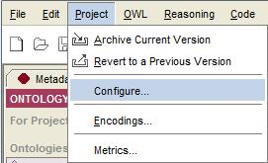
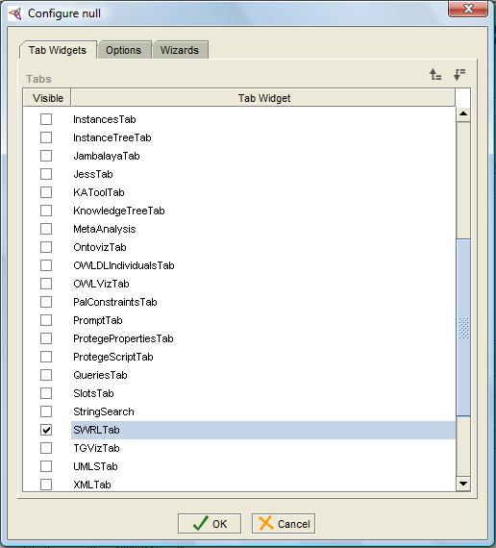
Como ativar o SWRL Tab ?
O SWRL Tab é um Plugin do Protégé-OWL;
Para ativar:
Project/Configure : “SWRL Tab”

Slide 7
Componentes do SWRL Tab
SWRL Editor:
Edição de regras SWRL em Ontologias OWL.
SWRL Rule Engine Bridge:
Ponte que liga o SWRL Tab com Jess.
OWL
KB
+
SWRL
GUI
Conhecimento
Informação
Ponte SWRL
Com Rule Engine
Rule Engine

Slide 8
Built-ins
Comparadores:
swrlb:equal;
swrlb:notEqual;
swrlb:greaterThan;
swrlb:lessThan;
swrlb:lessThanOrEqual;
swrlb:greaterThanOrEqual.
Exemplo:
idade(?x,?a1) ^ idade(?x,?a2) ^ swrlb:greaterThan(?a1,?a2) -> ehMaisVelho(?x,?y).

Slide 9
Built-ins
Operadores Matemáticos:
swrlb:add, swrlb:subtract, swrlb:multiply, swrlb:divide;
swrlb:integerDivide, swrlb:mod, swrlb:pow;
swrlb:unaryPlus, swrlb:unaryMinus;
swrlb:abs, swrlb:ceiling, swrlb:floor;
swrlb:round, swrlb:roundHalfToEven;
swrlb:sin, swrlb:cos, swrlb:tan.

Slide 10
Built-ins
Operadores Booleanos:
swrlb:booleanNot.
Strings:
swrlb:stringEqualIgnoreCase;
swrlb:stringConcat, swrlb:substring;
swrlb:stringLength, swrlb:normalizeSpace;
swrlb:upperCase, swrlb:lowerCase;
swrlb:translate, swrlb:contains;
swrlb:containsIgnoreCase;
...

Slide 11
Built-ins
Data, Tempo e Duração:
...
Listas:
...
URIs
...
http://www.daml.org/2004/04/swrl/builtins.html

Slide 12
Problemas
SWRL não conhece todas as restrições OWL !
Podem existir regras contraditórias;
Verificar consistência é dever do usuário;
Necessidade da integração de um rule engine.

Slide 13
Exercício
Criar Ontologia OWL no Protégé:
Classes:
Pessoa;
Homem;
Mulher.
Propriedades:
ehPaiDe (Pessoa -> Pessoa);
ehCasadoCom (Pessoa -> Pessoa);
idade (Pessoa -> Literal).
Povoar as classes;
Regras:
ehFilhoDe, ehIrmaoDe, ehAvoDe;
temConjugeMaisVelho, temConjugeUmaDecadaMaisVelho;

Slide 14
Links
SWRL Language:
http://www.daml.org/2003/11/swrl/
SWRL Tab:
http://protege.stanford.edu/plugins/owl/swrl/index.hml
SWRL API:
http://protege.stanford.edu/plugins/owl/swrl/SWRLFactory.html
SWRL Bridge:
http://protege.stanford.edu/plugins/owl/swrl/SWRLBridge.html

